Slide 1
NHẬN DẠNG BỆNH HẠI TRÊN CÂY KHOAI TÂY
Báo Cáo Niên Luận Cơ Sở - Công nghệ thông tin
Đề tài
Giáo viên hướng dẫn
TS/Ths Phạm Thế Phi
Sinh viên thực hiện
Phan Bảo Luân
MSSV: B2111851
Khóa: K47

Slide 2
Nội dung
Đặt vấn đề
Mục tiêu đề tài
Xây dựng mô hình
Đánh giá mô hình
Kết luận và hướng phát triển
Demo

Slide 3
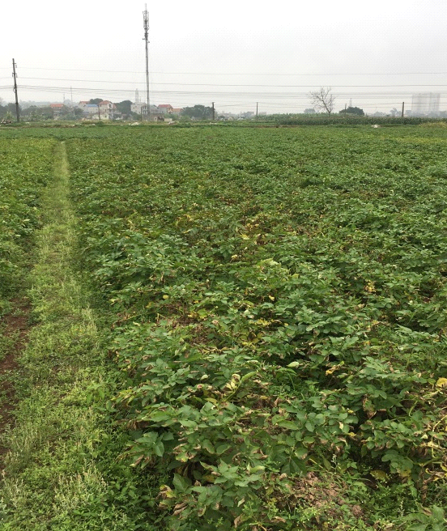

Đặt vấn đề
Có cách nào phát hiện sớm bệnh hại trên cây trồng?

Slide 4
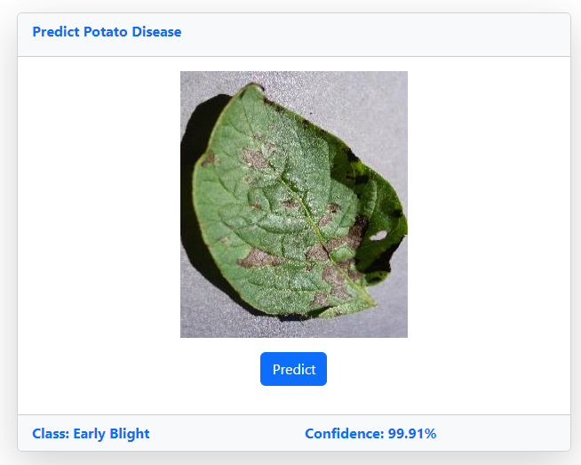

Mục tiêu
Xây dựng mô hình nhận dạng bệnh hại trên cây khoai tây

Slide 5
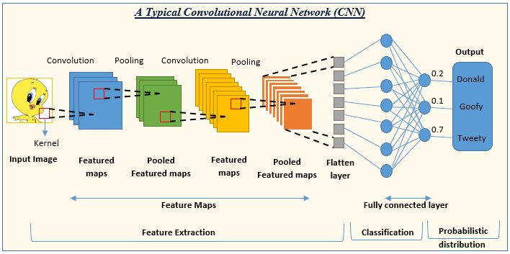
Mô hình sử dụng

Slide 6
Xây dựng mô hình
Bước 1: Chuẩn bị dữ liệu huấn luyện
Bước 2: Chia tâp dữ liệu thành 3 phần: train, val, test
Bước 3: Tiền xử lý dữ liệu
Bước 4: Xây dựng mô hình mạng nơ-ron tích chập
Bước 5: Huấn luyện mô hình

Slide 7
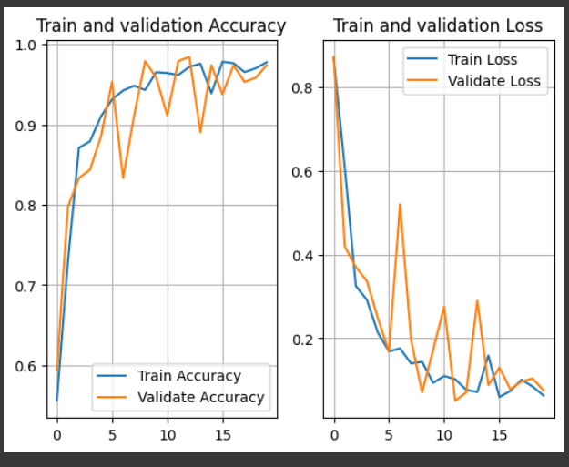
Đánh giá
Độ chính xác(Accuracy)
Hàm lỗi(Loss Function)

Slide 8
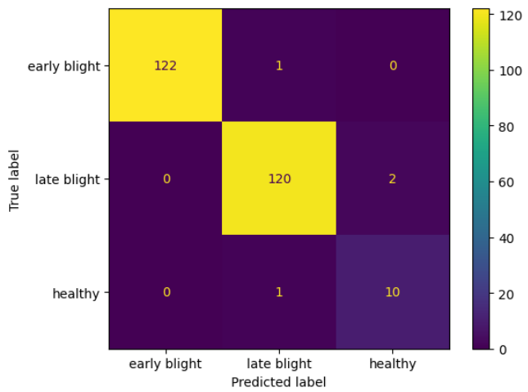
Đánh giá
Ma trận nhầm lẫn (Confusion Maxtrix)

Slide 9
Đánh giá

Slide 10
Kết luận và hướng phát triển
Kết luận:
Xây dựng thành công mô hình nhận dạng bệnh trên cây khoai tây
Độ chính xác mô hình hơn 90%
Hướng phát triển:
Cải thiện độ chính xác
Mở rộng thêm nhiều loại bệnh của cây khoai tây
Phát triển thành ứng dụng web hoặc di động

Slide 11
Demo

Slide 12
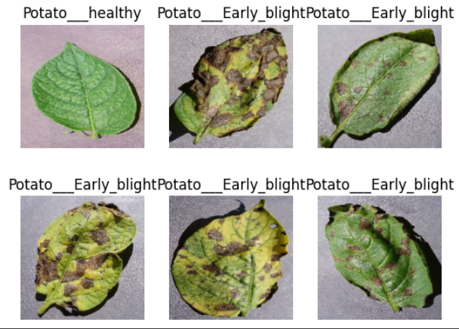

Tập dữ liệu
Thông tin chung:
Kích thước ảnh: 256 x 256
Số lượng ảnh: 2152 ảnh
Tập dữ liệu có 3 lớp:
Lớp healthy
Lớp late blight
Lớp early bligth

Slide 13
Mô hình mạng nơ-ron tích chập
STT | Số lớp | Tên Lớp | Tham số | Hàm kích hoạt
1 | 6 | Lớp tích chập | kernel number= 32, kernel size =(3,3) | ReLU
2 | 6 | Lớp gộp | pooling size=(2,2)
3 | 1 | Lớp trải phẳng
4 | 1 | Lớp kết nối đầy đủ | node number=64 | ReLU
5 | 1 | Lớp kết quả | node number= 3 | softmax

